Slide 1
Этикет
«В основе всех хороших манер лежит одна забота - забота о том, чтобы человек не мешал человеку, чтобы все вместе чувствовали бы себя хорошо.»
Д. Лихачев

Slide 2
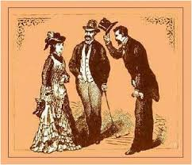

Slide 6
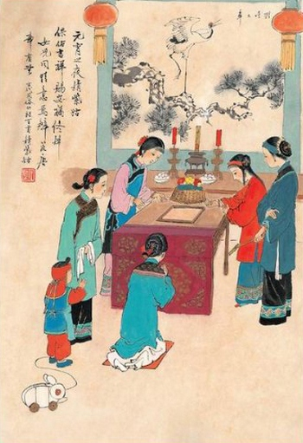

Slide 8
Спасибо за внимание!

